Slide 1
Lab.Banco de Dados Interface Gráfica - Swing
Prof. Ms Larissa Pavarini da Luz
E-mail: larissa.luz01@fatec.sp.gov.br
FATEC Garça

Slide 2
MANIPULAÇÃO DE STRINGS, JCHECKBOXE JTEXTAREA

Slide 3
Manipulação de Strings
O que é uma String???
É uma classe Java que herda da classe Object.
Podem ser criados de 2 formas:
Strings= newString(“Teste”);
Strings= “Teste”;

Slide 4
Manipulação de Strings
Podemos fazer algumas operações com as Strings. A principal é a concatenação.
Utiliza-se o operador + para concatenar Strings.
Como é um objeto, possui diversos métodos que podemos utilizar. Os principais são:
equals(String outra)
length()
toLowerCase() e toUpperCase()
trim()
replace()
substring(int inicio,int fim)
indexOf(String pesquisar)

Slide 5
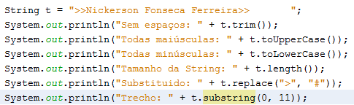

Exemplos

Slide 6
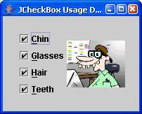
JCheckBox (Caixa de seleção)
Funciona de forma semelhante ao JRadioButton que vimos na aula anterior.
A diferença é que este componente é utilizado para seleção de uma ou várias opções.

Slide 7
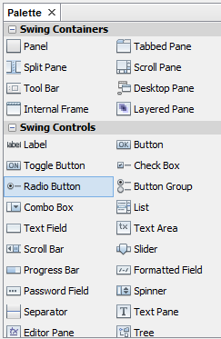
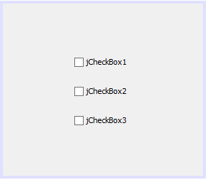
JCheckBox (caixa de seleção)
Caixa de Seleção

Slide 8
JCheckBox (Caixa de seleção)
Principais propriedades:
enabled: esta propriedade indica se a caixa de seleção está ativa ou não.
selected: indica se, ao abrir a página, a opção estará marcada.
text: texto apresentado para o usuário.

Slide 9
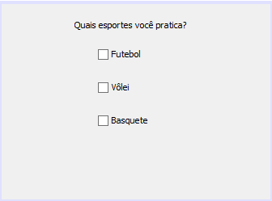
Utilizando eventos no JCheckBox8
Podemos incluir eventos que serão executados quando o usuário alterar o estado do componente.

Slide 10
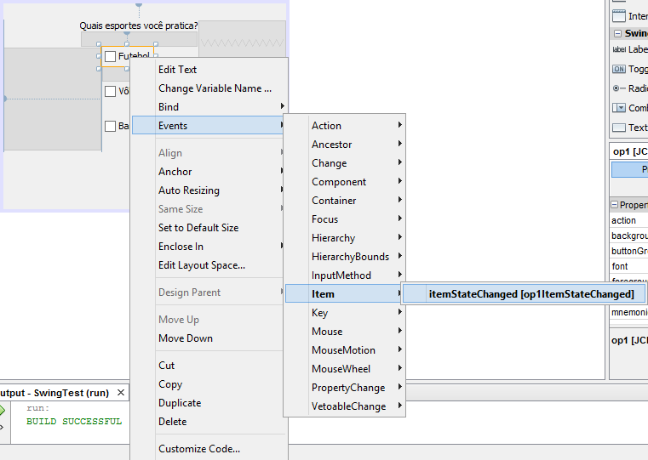
Utilizando eventos no JCheckBox

Slide 11
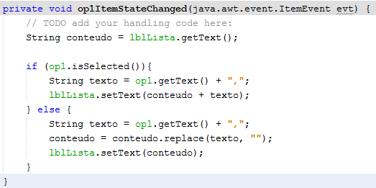
Utilizando eventos no JCheckBox

Slide 12
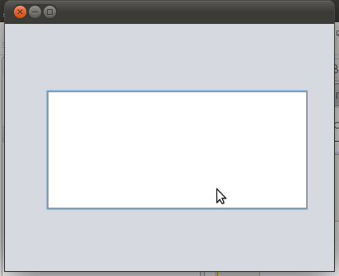
JTextArea
Componente semelhante ao JTextField.
A diferença é que podemos escrever diversas linhas de texto, ouseja, a área para digitação de texto é superior.
Podemos definir o tamanho
da área de texto (altura e largura).

Slide 13
Propriedades JTextArea
Columns: indica a quantidade de colunas que o componente apresentará (largura do componente).
Editable: informa se o componente pode ser editável.
lineWrap: esta opção indica se as linhas serão quebradas automaticamente.
Rows: quantidade de linhas que o componente possui (altura do componente).
Text: inclui um texto padrão no componente.

Slide 14
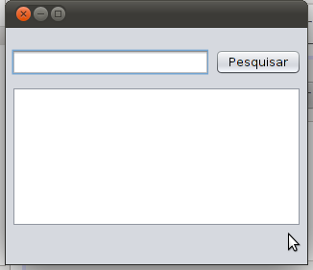
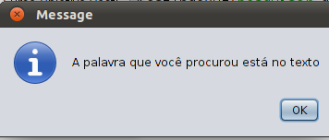
Exercício

Slide 15
Referências
DESENVOLVIMENTO DE INTERFACE GRÁFICA COM JAVA –SWING – prof. NickersonFonseca Ferreira
Componentes da Interface Grafica da Linguagem Java – prof. Wanderson Rigo
Interface Gráfica – Luciana Nedel
Interfaces Gráficas Java usando NetBeans

